Slide 1

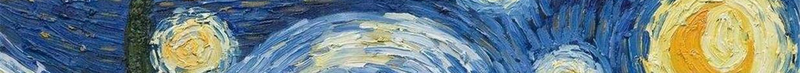
西安交通大学硕士研究生中期进展答辩
基于机器学习的绘画分析系统的设计与实现
姓名：李富荣
导师：金 莉
2019年7月4日

Slide 2

1
研究背景
RESEARCH BACKGROUNDS
2
研究工作进展
RESEARCH PROGRESS
3
后续工作计划
FOLLOW-UP WORK PLAN

Slide 3

1 研究背景
绘画是对人类精神世界的重要表达，体现着人类的精神追求，反映着时代的变化和发展。我们通过美术作品认识不同时代，不同民族，不同文化，不同社会制度下人们的生活，历史，风俗，行为，观念等，甚至包括认识我们连自己在内的整个世界
艺术作品在形态和作品形式上有很大的差异，隶属于不同的美术门类，每个门类都有自己的艺术特点和形式规范，需要将其分成不同的门类，按照自己的艺术特点去鉴赏

Slide 4
1 研究背景
对于绘画流派的分类，受限于艺术鉴赏的主观性和抽象性，其分类界限并不明确，仅靠专家或者人工的主观判断进行分类往往并不能很好的达到分类的效果。
本课题的定位是WEB应用，通过对著名绘画的图像信息进行深度有监督学习，构建在绘画流派，画家风格和作品情感等维度的分类器，针对用户提供的艺术品图片在风格流派，创作时间，绘画情感维度提供预测。

Slide 5
2 研究工作进展
2.1
系统架构设计
2.2
数据集收集整理
2.3
流派分类模型搭建
2.4
情感分类模型搭建
2.5
WEB系统搭建

Slide 6
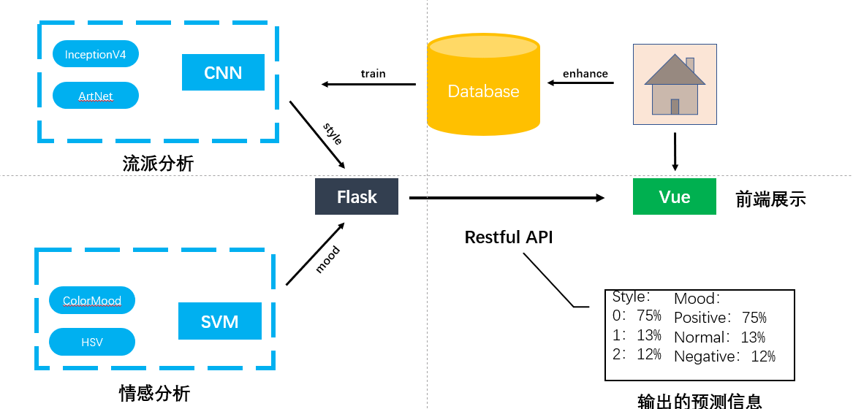
2.1 系统架构设计
Spider

Slide 7
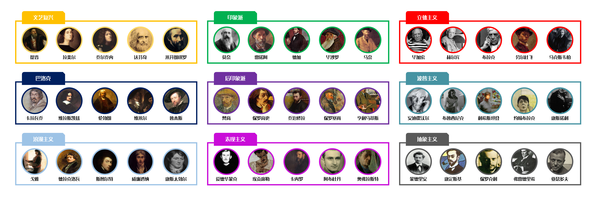
2.2 数据集收集与整理
基于BeautifulSoup库搭建爬虫引擎，按照”时间_流派_画家”的标签命名方式进行命名，完成在创作时间，流派和艺术家维度的标签化处理，整理形成3个时期（文艺复兴、现代艺术、当代艺术），9个主要派别（文艺复兴、巴洛克、浪漫主义、印象派、后印象派、表现主义、立体主义、波普主义、抽象主义）的中等规模数据集。

Slide 8
2.3 流派分类模型

Slide 9
2.4 情感分析模型

Slide 10
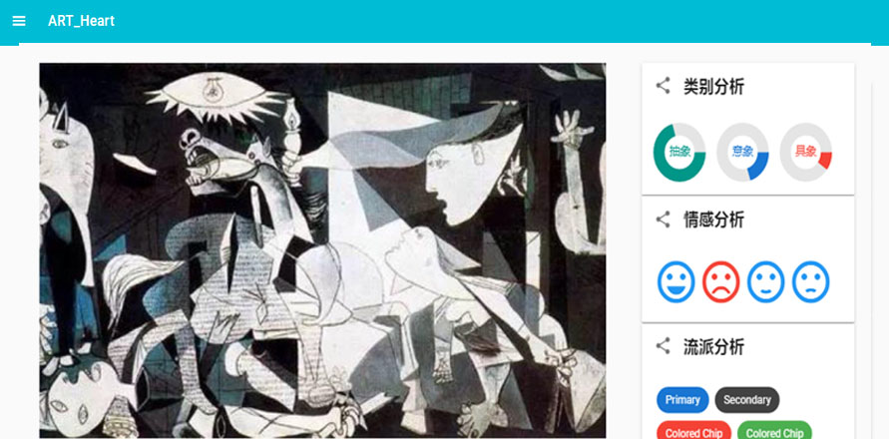
2.5 DEMO效果展示

Slide 11
3 后期计划
2019年7月-2019年8月：完善流派分类网络的训练与调优，提升模型准确率。
2019年8月-2019年10月：完成人脸识别、跟踪模块相关功能，查找最新论文，提高跟踪算法的准确率。
2019年10月-2019年11月：完成基于Vue.js和Flask的WEB应用端和服务器的构建。
2019年11月-2019年12月：对整个系统进行功能测试，调优相关算法，整个系统功能基本完善。
2019年12月-2020年3月：撰写毕业论文，准备答辩相关内容。

Slide 12

Q&A
Thanks!

